Slide 1
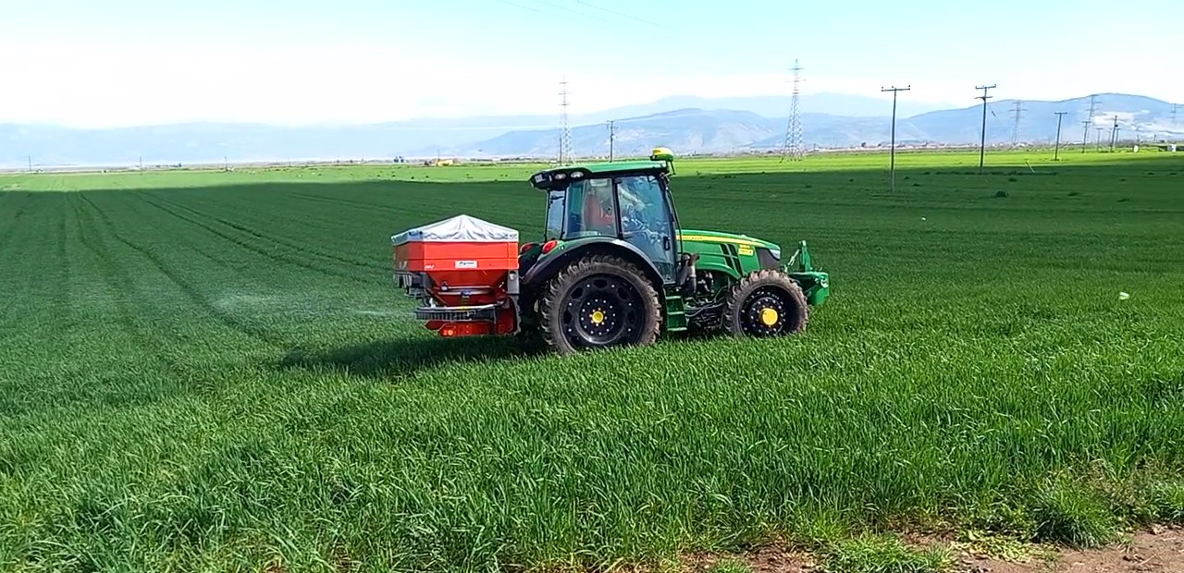


ΣΙΤΑΡΙ ΑΚΡΙΒΕΙΑΣ
https://www.smartwheat.gr/
ΗΜΕΡΑ ΑΓΡΟΥ (Field Day)
Αγροκήπιο Δήμος Κιλελέρ,
08.04.2024

